Slide 1
20. század 1901. január 1-től 2000. december 31-ig
a rövid 20. század I. világháború – szocialista blokk felbomlása /1914 - 1990/

Slide 2
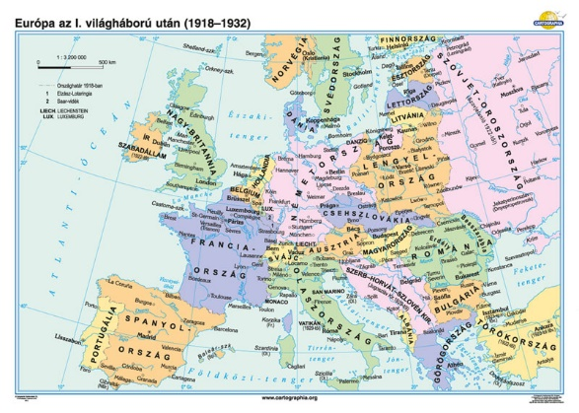
A 2 világháború közti időszak

Slide 3
Az 1. világháború után
Wilson 14 pontja:
Titkos szerződések betiltása
Tengerek szabadságának biztosítása
Gazdasági határok felszámolása
Fegyverkezés csökkentése
Gyarmati igények rendezése a helyi lakosság érdekeinek figyelembe vételével
Önrendelkezés az elnyomott kisebbségeknek
Kollektív biztonságot garantáló nemzetközi szervezet létrehozása (Népszövetség)

Slide 4
Clemenceu: „Isten 10 parancsolatot adott nekünk – megszegtük. Wilson 14-et akar ránk kényszeríteni – majd meglátjuk.”
Valóság:
Etnikai határok helyett stratégiai, közlekedési és gazdasági szempontok szerinti határok
Békeszerződéseknek semmi közük a wilsoni elvekhez

Slide 5
Spanyolnátha (1918 tavasza, ősze, 1919)
Több áldozat, mint az I. világháborúban
Csak Európában 2 millió halálos áldozat
Világszerte 50 – 100 millió között
20 – 40 évesek a legfogékonyabbak
Az 1. világháború áldozatainak száma több mint 15 millió ember

Slide 6
Gondok:
Franciaország és Nagy-Britannia az első világháború során eladósodott az USA-nak
A hadigazdálkodásról történő átállás nem könnyű
1920-as években munkanélküliség és infláció → piac beszűkülése és általános életszínvonal csökkenés → zavargások, sztrájkok, tüntetések
„jóvátételi csapda”: a német gazdaság nem tudta kitermelni a rá kirótt jóvátételt → a németek nem tudtak fizetni Angliának és Franciaországnak → azok az USA-nak
Megoldás: Dawes-terv (1924) /amerikai kölcsönök és befektetések Németországnak/ →1920-as évek végére, és az 1930-as évek elejére No. talpra áll
1918 és 1930 közt, a politikai szélsőségek (fasiszták és kommunisták) megerősödése

Slide 7
Az 1918-1919: Bajorországban és Magyarországon is kommunista tanácsköztársaságok alakultak
az 1920-as években a szélsőjobb több országban
1922 őszén Mussolini vezetésével egész Olaszország a fasiszták kezére került
Németországban tömegpárttá vált a nácik mozgalma (Első nagy választási győzelmüket 1932 nyarán aratták.)
1917-ben hatalomra került orosz kommunisták 1922-re létrehozták a Szovjetuniót, mely az egész világon támogatni kezdte a kommunista pártokat.

Slide 8
Németország megerősödése (Gustav Stresemann német külügyminiszter /1929/lépései):
a szovjet-német viszonyt rendező Rapallo szerződés (1922),
a franciákat a Ruhr-vidékről kiparancsoló Locarno szerződés (1925),
a németek népszövetségi felvétele (1926),
a jóvátételt csökkentő Young-terv (1929). (Később, a lausannei konferencia 1932-ben - egy utolsó, 3 milliárd márkás befizetés után - teljes mértékben elengedte Németország jóvátétel-fizetési kötelezettségét.)
Eredmény: a német gazdaság talpra állt és az 1930-as években erőteljes fejlődésnek indult. (Németország irányítása a nácik kezébe került.)

Slide 9
Gazdasági világválság:
Az USA –ból 1929-ben túltermelési válság
1929 és 1933 között magas infláció, hatalmas munkanélküliség és gazdasági visszaesés
USA: Roosevelt New Deal programja /1932-38/
• Franciaország kudarca: 1920 és 1940 között korrupció, magas infláció,
munkás-sztrájkok, 1927-től Maginot vonal kiadásai
→ országos elégedetlenség
A Maginot vonal = hatalmas erődrendszer, földalatti helyiségek, lőállásokat, raktárak ( 5 milliárd frank)

Slide 10
Angliában 1923 és 1935 közt munkáspárti és konzervatív pártok politikai váltógazdasága
a választójogi küzdelmek, sztrájkok, a gyarmati problémák, az ír kérdés
1919-ben az írek egyoldalúan kinyilvánították függetlenségüket. Válasz: újra erőszakos elnyomás.
Az írek gerilla és partizán jellegű harcai, merényletek sora (IRA) és terrorista akciók → a britek meghátrálnak. (1922. létrejött a független Írország, az ír sziget északi része nélkül)
1930-as évekre fasiszta nagyhatalmak – Németország, Olaszország és Japán is – terjeszkedő, expanzív politikája
Szovjetunió

Slide 11
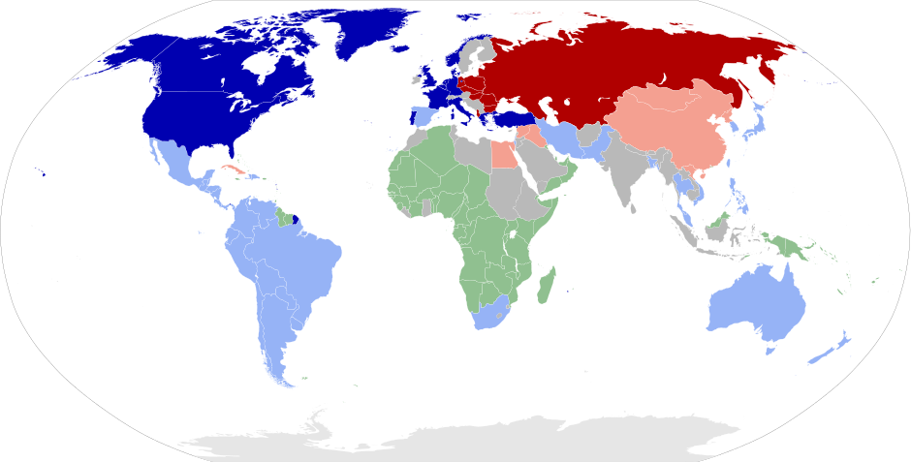
2. világháború után

Slide 12
Marshall-terv KGST
NATO Varsói szerződés
Válságok: forradalmak, szuezi válság, 1962: kubai rakétaválság
a szuperhatalmak keresni kezdték a hidegháború felszámolásának módját /atomcsendegyezmény, 1972: SALT-SZERZŐDÉS: Stratégiai fegyverek kölcsönös korlátozásáról aláírt egyezmény, 1973: Helsinki értekezlet/
nyugati integrálódás /Szén- és Acélközösség (1951), 1957: Közös Piac, 1992: Maastricht-ban az EK(Európai Közösség) és az EFTA tagok által aláírt, a föderatív Európa alapjait lerakó szerződés/

Slide 13
A Nyugat problémája a 60-as évek végétől:
Vörös Brigádok (olasz)
IRA (1922-2005)
RAF
ETA (baszk, 1958-2010)
1968 – párizsi diáklázadás
• Keleten: diktatúra elleni harc

Slide 14
1985-ben Gorbacsov :
befejezi az afganisztáni háborút
új gazdaságpolitikát hirdet
Kelet-Európából való kivonulás
1991-re szétesett a kommunista blokk

Slide 15
Jellemző változások:
ipari forradalom → növekvő népesség
nagyváros: városi tömeg, tömegközlekedés, sport, sajtó
Bérház: vezetékes víz- és gázszolgáltatás a lakásokban, mekkora a belmagassága, hány szoba, fürdőszoba, vízöblítéses WC, központi fűtés
Megszűnik az éhezés
olcsóbb a ruházkodás /divat/
kiszélesedett középosztály – sport, megfizethető „úri passziók” → tömegkultúra, tömegsport
Új művészeti irányzatok

Slide 16
Női egyenjogúság
tudományos és technikai újdonságok, orvostudomány
életkörülmények változásai – urbanizáció, fizetett szabadidő, javuló kereseti lehetőségek – egyre többen a tömegek szórakoztatására kiépülő új iparágak termékeinek fogyasztói /rádió, mozi, dzsessz, kabaré, olimpiák, szabadidő/
Nők: lazább, rövidebb ruhák, „férfias” ruhadarabok, hajviselet: rövid „bubifrizura”, dohányoznak, szabad erkölcsök
Higiénia, táplálkozás

